Slide 1
Arquitectura de Computadoras
Curso 2020 – Prof. Jorge Runco
Interrupciones - Programación

Slide 2
Simulador
Veamos interrupciones (software y hardware) en el simulador.

Slide 3
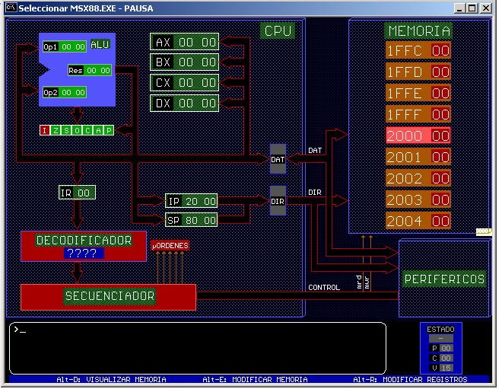

Slide 4
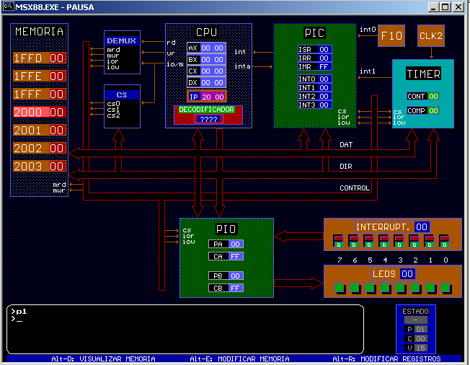

Slide 5
Vectores de Interrupción (1)
00 255 - 00h FFh hay 256 entradas en la tabla.
Cada entrada en la tabla son 4 bytes, que tienen la dirección del servicio que atiende a la interrupción.
Los 16 bits más altos están siempre en cero.
Los restantes 16 bits tienen la dirección lógica/física. Las direcciones el simulador son de 16 bits. Ej. 0000XXXXh

Slide 6
Vectores de Interrupción (2)
De las 256 posibles interrupciones : 4 están usadas por interrupciones de soft:
Tipo 0 (INT 0): finaliza la ejecución de un programa.
Tipo 3 (INT 3): puntos de parada en el programa.
Tipo 6 (INT 6): espera un carácter del teclado y lo almacena en la dirección apuntada por BX.(Entrada estándar ).

Slide 7
Vectores de Interrupción (3)
Tipo 7 (INT 7):escribe en pantalla. BX=dirección de comienzo del bloque de datos. AL=No de datos. (Salida estándar).
El resto de las interrupciones ( entradas en la tabla ) están libres para ser utilizadas.

Slide 8
Periféricos internos
PIO : puertos paralelos de e/s
HAND-SHAKE :
PIC : controlador de interrupciones
TIMER : contador de eventos
CDMA : controlador de acceso directo a memoria

Slide 9
Periféricos externos
Barra de led´s.
Barra de interruptores (microswitchs).
Impresora.

Slide 10
Controlador de interrupciones (PIC)
Puede manejar hasta 8 interrupciones.
INT0 INT7, por hardware (sin espacios)
Esquema de prioridades :
  0 = más alta prioridad
  7 = más baja prioridad

Slide 11
PIC: registros internos
Todos son de 8 bits
ISR: registro de interrupción en servicio. Indica cual es la interrupción que está siendo atendida. Ej. Si se atiende INT0 se pone en 1 el bit 0; si se atiende INT7 se pone en 1 bit 7.
IRR: registro de petición de interrupción. El bit asociado se pone en 1cuando hay un pedido de int y va a 0 cuando es atendida.

Slide 12
PIC: registros internos
IMR: registro de máscara de interrupción. Permite enmascarar cada una de las entradas, bit 0 INT0, si se pone en 1 se enmascara INT0 ( no se atiende ).
INT0…INT7: contiene el valor del vector. Este número multiplicado por 4 = entrada en la tabla
EOI : se envía el comando de final de interrupción (end of interrupt) 20h = comando al final de la rutina de hard.

Slide 13
Acceso a los registros del PIC
Se acceden a partir de la dirección 20h.
EOI = 20h INT0 = 24h INT4 = 28h
IMR = 21h INT1 = 25h INT5 = 29h
IRR = 22h INT2 = 26h INT6 = 2Ah
ISR = 23h INT3 = 27h INT7 = 2Bh

Slide 14
Interrupciones por hardware
int0 : conectada a la tecla F10, que produce una interrupción al ser pulsada.
int1 : se conecta a la línea OUT del TIMER, se produce una interrupción con cada pulso del mismo.
int2 : se conecta a la línea INT de HAND
int3 : se conecta al controlador de acceso directo a memoria.

Slide 15
Conexión del PIC con los periféricos externos
Tecla F10
Timer
Hand : para controlar la impresora
CDMA : controlador de acceso directo a memoria. Controla transferencias mem-mem ó mem-impresora.

Slide 16
PIC
1111
0
0
0
0
F10
IMR
TIMER
CLK2
INT0
HAND
INT1
INT2
HAND
INT3
CDMA
MEM

Slide 17
Registros del PIC
INT0 e INT2 habilitadas, bit0 y bit2 en cero
Está en servicio INT2, pues bit2 vale 1
IMR
1
1
1
1
1
0
1
0
ISR
0
0
0
0
0
1
0
0
IRR
0
0
0
0
0
0
0
1
Hay un pedido de INT0 pendiente pues bit0=1

Slide 18
ORG 4 x Número de vector
dw Nombre
ORG 2000H
Deshabilitar la atención de interrupciones (CPU)
Habilitar la interrupción en el IMR (PIC)
Escribir el vector seleccionado en el reg (INT0, INT1...)
Inicialización dependiendo del periférico
Habilitar la atención de interrupciones (CPU)
Esperar la finalización del programa
ORG 3000H
Nombre: Rutina de interrupción
RET

Slide 19
Interrupción por software
ORG 1000H
MSJ DB “ARQUITECTURA DE COMPUTADORAS”
DB “FACULTAD DE INFORMATICA”
DB “UNLP”
FIN DB ?
ORG 2000H
MOV BX, OFFSET MSJ ; Puntero al comienzo del mensaje
MOV AL, OFFSET FIN-OFFSET MSJ ; Cantidad de ; caracteres en el mensaje
INT 7
INT 0
END
Parámetros

Slide 20
Lectura de datos desde el teclado
ORG 1000H
MSJ DB "INGRESE UN NUMERO :"
FIN DB ?
ORG 1500H
NUM DB ?
ORG 2000H
MOV BX, OFFSET MSJ ; Puntero a MSJ
MOV AL, OFFSET FIN-OFFSET MSJ ; Cantidad de caracteres
INT 7
MOV BX, OFFSET NUM ; Puntero a NUM
INT 6
MOV AL, 1; BX quedó cargado apuntando a NUM
INT 7
MOV CL, NUM
INT 0
END

Slide 21
PIC EQU 20H
EOI EQU 20H
N_F10 EQU 10
ORG 40
IP_F10 DW RUT_F10
ORG 2000H
CLI
MOV AL, 0FEH
OUT PIC+1, AL
MOV AL, N_F10
OUT PIC+4, AL
MOV DX, 0
STI
LAZO: JMP LAZO
Interrupción con tecla F10
ORG 3000H
RUT_F10: PUSH AX
INC DX
MOV AL, EOI
OUT EOI, AL
POP AX
IRET
END

Slide 22
ORG 40
IP_F10 DW RUT_F10
ORG 40 : porque vamos a instalar la interrupción en el lugar 10 de la tabla de vectores. Como cada entrada ocupa 4 bytes, la dirección es 4*10. Aquí va la dirección de la primera instrucción del servicio que atiende a la interrupción. Esta dirección tiene una etiqueta RUT_F10, pero vemos que es 3000h.

Slide 23
MOV AL, 0FEH
OUT PIC+1, AL
Estas dos instrucciones cargan en el registro IMR el valor FEh, poniendo el bit 0 en 0 y los restantes bits en 1, enmascarando todas las interrupciones menos la INT0 que corresponde a la tecla F10.
0FEh= lleva un 0 al principio para indicar que el resto de las letras corresponden a un número y no al nombre de una variable

Slide 24
MOV AL, N_F10
OUT PIC+4, AL
Estas dos instrucciones escriben en el registro INT0 del PIC, el valor de la posición en la tabla de vectores, en este registro se buscará dicha posición para la interrupción producida por F10. Recordemos que se accede al registro en la dirección 24h (PIC+4).

Slide 25
MOV DX, 0
En DX vamos a contar cuantas veces fue presionada la tecla F10. Acá inicializamos la cuenta en 0.

Slide 26
STI y CLI
Las instrucciones STI y CLI activan y desactivan, respectivamente, interrupciones. Cuando se activa la bandera I permite que por el terminal INTR del procesador, se produzca una interrupción.
Cuando se desactiva el bit impide que se produzca la interrupción por el terminal INTR.
INTR es un terminal del procesador.

Slide 27
MOV AL, EOI OUT 20H,20H
OUT EOI, AL
La CPU debe indicarle al controlador cuando ha completado el servicio de cada interrupción de hardware . Por lo tanto al final de la rutina de servicio de la interrupción habrá que escribir en el registro de comandos, un número (comando) que indique el final de la interrupción.
La dirección del registro coincide con el valor a escribir.

Slide 28
IRET
La instrucción IRET es una instrucción especial para retorno y se utiliza para retornar de las interrupciones de software y hardware.
La instrucción IRET es como una instrucción RET, porque recupera de la pila la dirección de retorno.
Es diferente porque también recupera una copia del registro de banderas de la pila.
La instrucción IRET extrae 6 bytes de la pila : 4 para la dirección de retorno y 2 para el registro de banderas.

Slide 29
TIMER
Posee dos registros de 8 bits.
COMP : registro de comparación que determina el módulo de la cuenta del timer.
CONT : registro contador, muestra la cuenta de los pulsos de la señal aplicada a la entrada INT del periférico. Cuando coincide su valor con el reg COMP provoca una salida del TIMER.
Direcciones de registros : 10h y 11h
Frecuencia : 1 Hz

Slide 30
CPU
PIC
4x10=40=28H
1111111
0
0
0
IMR
F10
F10
INT0
PC
201B
PIC
3000H
10
10
10
10
INT1
VECTORES (MEM)
INT2
0027H
00H
INT3
0028H
00H
0029H
30H
002AH
00H
BUS DE DATOS

Slide 31
Funcionamiento del TIMER
0
0
TIMER
111111 1
IMR
CK2
0
1
2
INT0
2
INT1
INT1
INT2
INT3
1 pulso cuando CONT=COMP
1 pulso por seg

